Slide 1
Hogyan fényezzünk energia hatékonyan?
Szabó Orsolya
Füzesi Zsolt
2022.09.21

Slide 2
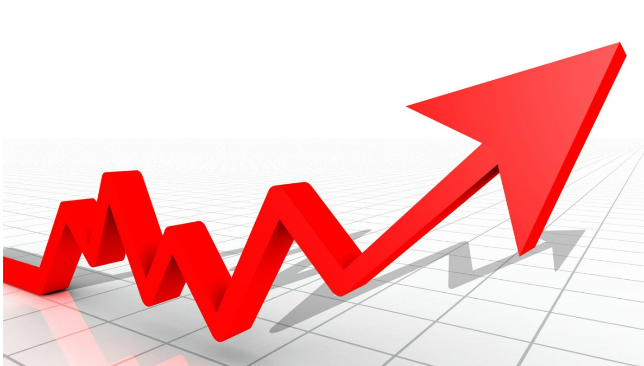
Energetikai költségek
Jelentős energetikai költség növekedések problémája
Leginkább a fényezőműhelyt sújtja
Magas hőigénye van a fényezőkamráknak (200 KW)
- Magas energiaigény is (10–20 kW villamosteljesítmény-igény)
Megoldások:
Költségek elemzése
Eszközök, berendezések
Folyamatok / információáramlás = idő
Fényezési technológia

Slide 3
Költségek 1
Első kérdés: Mennyivel emeljem az óradíjamat?
Szükséges kiszámolni az ÖNKÖLTSÉGI ÓRADÍJ -at
1 MUNKA ÓRÁRA ESŐ KÖLTSÉGEK ÉRTÉKE
Milyen költségelemek azok, melyeket a munkadíj bevételből szándékozunk fedezni, és milyen érték, illetve százalékos arányban a költség struktúrában?

Slide 4
Költségek 2
Összköltség
Változó költségek |  | Állandó költségek
Változók 1 fokozat ¹ | Változók 2 fokozat ² | Közvetlen ³ | Közvetett ⁴
Késztermékek és anyagköltségek Külső szolgáltatások | Foglalkoztatási költségek (jutalék) Tisztítóanyagok, járműjavításhoz kapcsolódó rezsi költségek Marketingköltségek Szállítási költségek Az eladások finanszírozása Egyéb | Személyzeti költségek (állandó juttatás) Bérleti költségek (részleg) Képzés Értékcsökkenés Biztosítási költségek Kamat költségek Raktári és bemutató és bérelhető járművek költségei Brosúrák, katalógusok Javítás, karbantartás Egyéb | (Az általános költségekkel arányos) Menedzsment kompenzáció Könyvelés és Bérszámfejtés Ingatlan-karbantartás Marketing Márkakereskedői szabványok teljesítése Kamatok Rezsi (áram, víz) IT-költségek Általános adminisztráció Egyéb

Slide 5
Költségek 3
REAKCIÓK AZ ENERGIA ÁRAK EMELKEDÉSÉRE
OPTIMÁLISABB MŰKÖDÉS
KÖLTSÉG ELEMEK FELÜLVIZSGÁLATA KÖLTSÉGCSÖKKENTÉS
PRODUKTIVITÁS NÖVELÉS
ÓRADÍJEMELÉS
24

Slide 6
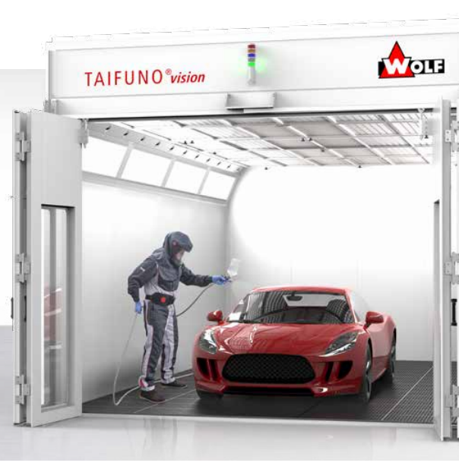
Eszközök / berendezések 1
Fényező kamra áttekintése:
hatékonyságának felmérése
fogyasztás pontos kimutatása
Új hővisszanyerős kamrákkal 50%-os energiamegtakarítás
Hibrid gépészet hozzáépítésével megoldások révén további jelentős megtakarítások
Fényezőkamrába alternatív égő beszerzése
Elszívásos előkészítő állás létesítésével további hatékonyság növelég
Prémium segédanyagok használatával (pl. csiszolás) további időmegtakarítás

Slide 7
Idő 1 - információ áramlás
Fényezés költség a teljes javítási költség 10%-a
Műhelyek jelentős bevételt, árrést az alkatrész és munkadíj bevételeken érik el
Fényezési technológiáknak segíteni kell a minél gyorsabb és energiatakarékosabb munkavégzést
Újabb technológiákkal időt és energiát spórolunk
Információ áramlás:
DMS fejlesztések
BMS bevezetése - Autoflow

Slide 8
Fényezési technológia
A Sikkens küldetés
Célunk a partnereink hosszútávú jövedelmezősége
Segítünk termelékenységet növelni az újító és fenntartható termékeinkkel.
Az ágazat meghatározó résztvevői és a szakma élvonala felé is egy kapcsolódási pontot nyújtunk.
Technológiai- gazdaságossági monitoringunkkal és szaktanácsadásainkkal támogatjuk a partnereinket.

Slide 9
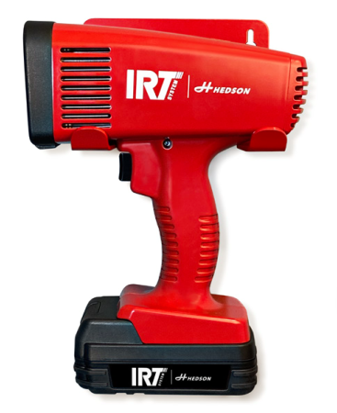
Idő 2 – fényezési technológia 1
UV technológia –
Környezetbarát termékfejlesztés
AutosurfacerTM UV használatával 50%-al kevesebb anyagot használunk
Nem tartalmaz oldószert és izocianátot.
30 pm alatt – a javítás méretétől függően 2 perc alatt elkészül az alapozás*
Nincs keverési idő, nincs fazékidő - nincs veszteség

Slide 10
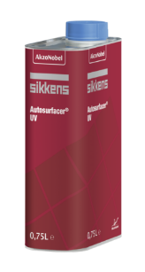
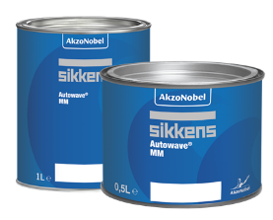
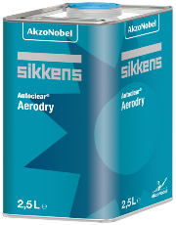
Fényezési technológia 2
AutosurfacerTM UV
70%-os előkészítési idő megtakarítás
40%-os fényezőkamra működési költség megtakarítás
AutowaveTM MM 2.0
Gyorsan szárad
Könnyű alkalmazás, hibajavítás
Kiváló fedőképesség
AutoclearTM Aerodry
20-50%-os fényezőkamra működési költség megtakarítás
A piac leggyorsabb – hibrid és elektomos autókra is megfelelő - rendszere

Slide 11
Köszönjük a figyelmet!
AUTONET IMPORT Corporate Communication
All rights reserved ®

